Slide 1
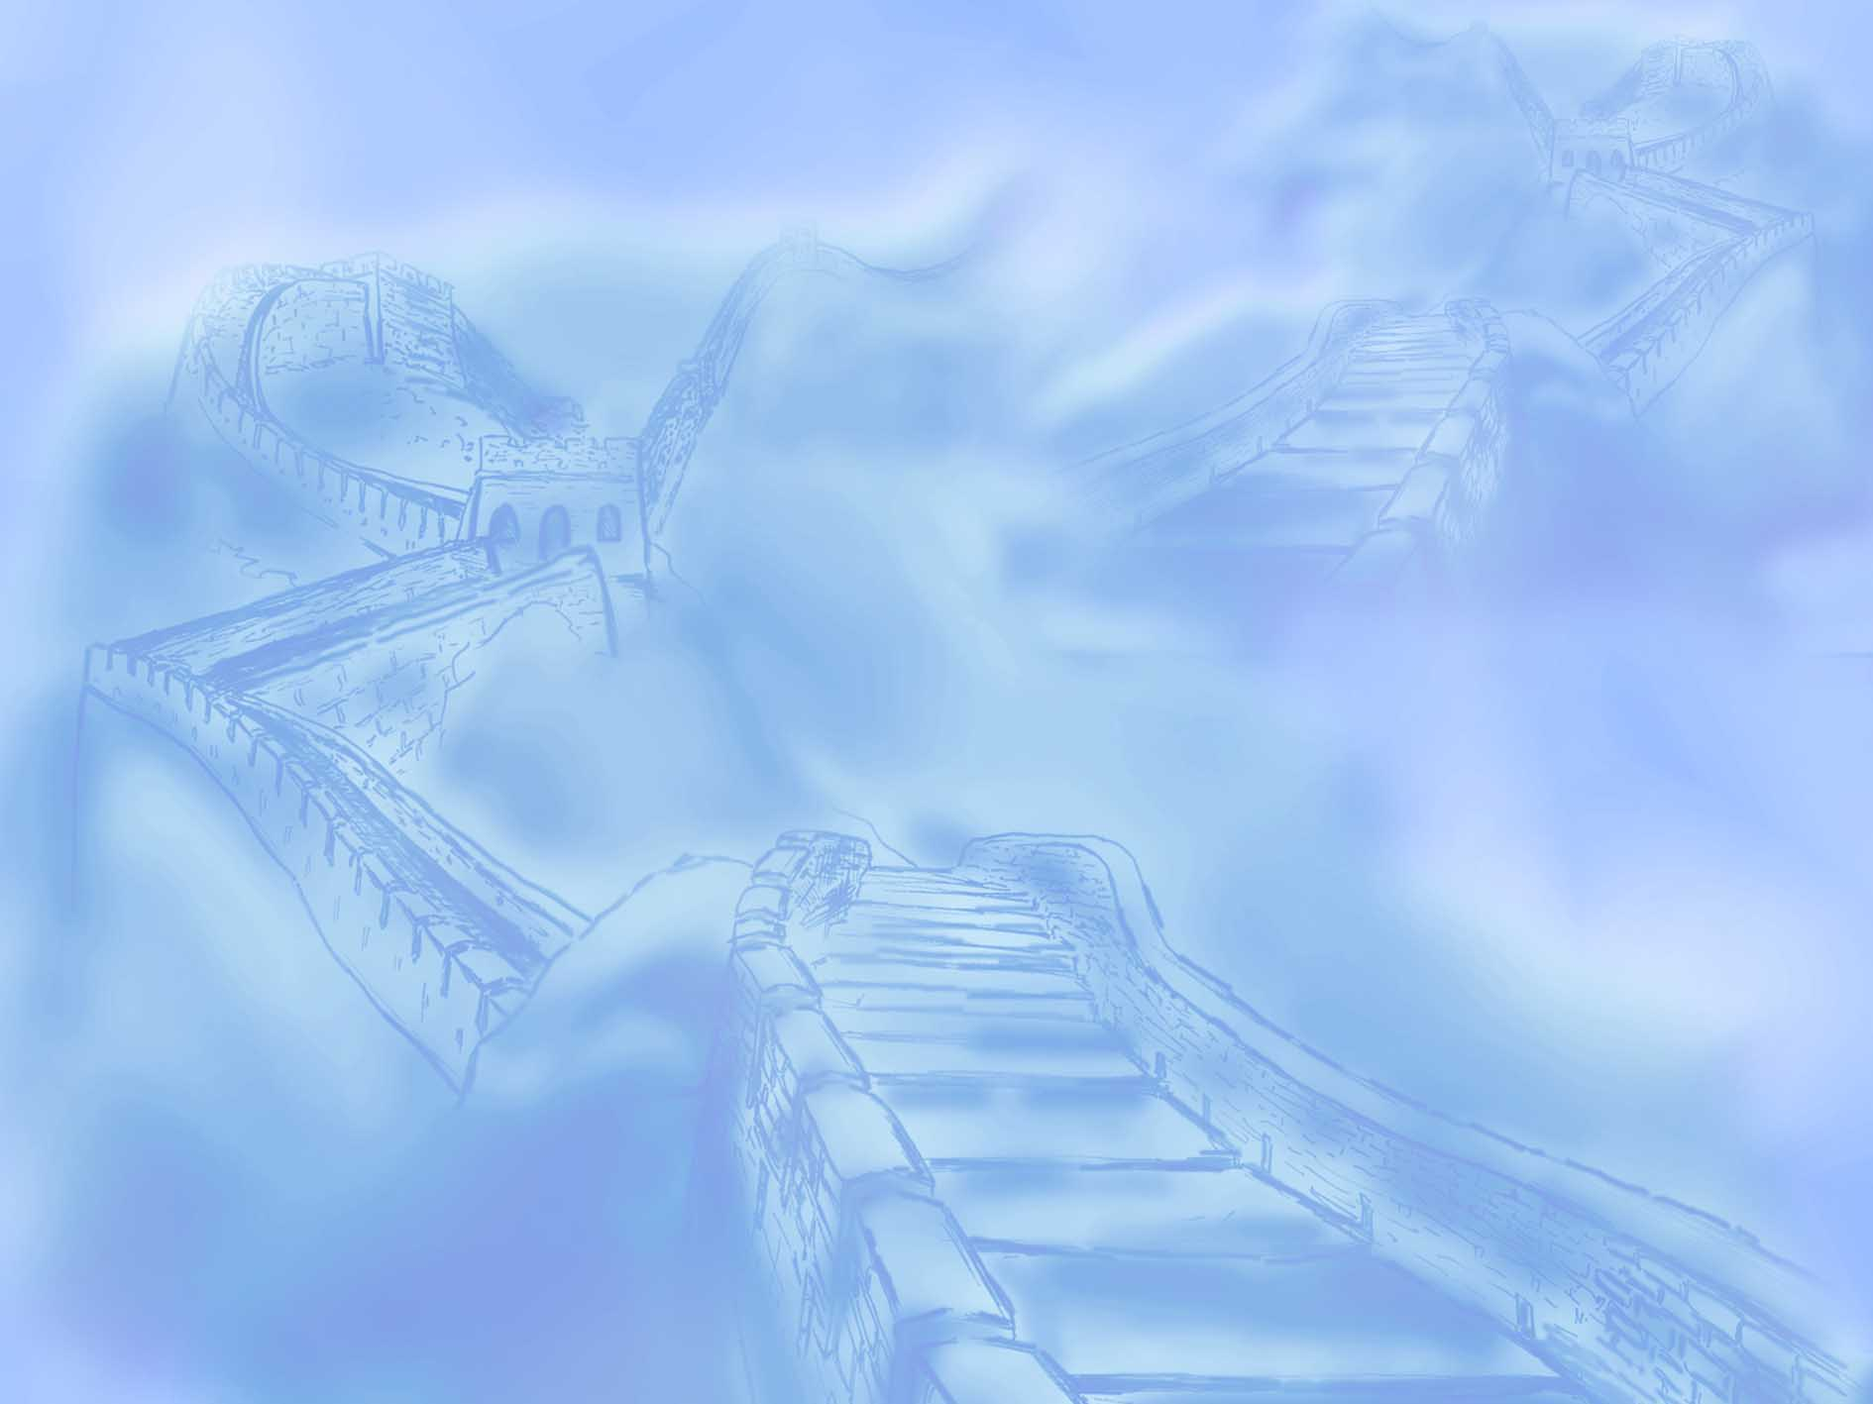
第二章 光阑 相差和成像光学仪器 chapter 2 Stop and pupil and optical imaging instruments
光阑和光瞳
stop and pupil
像差
aberration
人眼的光学系统
optical system of human’s eyes
放大镜和目镜
enlarging lens and eye lens
显微镜和望远镜
microscope and telescope
本章内容 Contents

Slide 2
















CH 2-1 光 阑 和 光 瞳 stop and pupils
光阑:放置在光学系统中的一些固定或可变的带孔屏障或光学元件的边缘.
一.孔径光阑和视场光阑
孔径光阑 A. S.：
限制成像光束口径
控制到达像面的光能
视场光阑 F. S.：
限制物面上能成像的范围
限制视场的大小

Slide 3
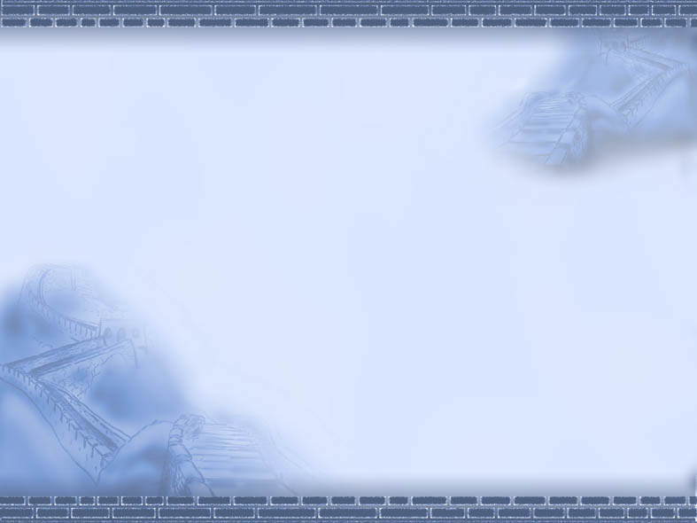







二. 光阑限制的共轭原理
如果任意入射线PM与D’D’的边框部分相交，其共轭出射线必被DD阻挡；同理，另一入射线PN能“通过”D’D’，其共轭出射线必能通过DD。
结论：光阑（或其像）对入射光束的限制与光阑的像（或光阑）对其共轭出射光束的限制，两者完全等价。
三.孔径光阑的确定 入瞳和出瞳
孔径光阑（A.S.） :与轴上物点位置有关,具有限制轴上物点成像光束孔径角的作用。
原则:将系统中各光阑分别经其前面的光学元件成像于系统的物空间,对轴上物点张角最小的那个像所对应的光阑即为孔径光阑.

Slide 4


入瞳:孔径光阑通过其前面光学系统所成的像 (En.P.) 决定进入系统光束的大小,如D’D’
入射孔径角u:由轴上物点对入瞳半径的张角
出瞳:孔径光阑通过它后面光学系统所成的像 (Ex.P.) 决定从系统出射光束的大小，如DD
出射孔径角u’:出瞳半径对轴上物点的共轭点所形成的张角
注意：入瞳、孔径光阑、出瞳三者相互共轭
主光线（chief ray）: 通过物点和入瞳中心的光线
轴上物点的主光线为光轴
边缘光线 (marginel ray) :通过物点和入瞳边缘的光线
边缘光线必通过孔径光阑和出瞳边缘

Slide 5
















四.视场光阑的确定方法 入窗和出窗
物 PQ 上Q₁点以上的主光线都被透镜边缘挡住而不能通过系统—透镜边缘的边框限制着通过系统的主光线 —限制着物面上的成像范围.这称为视场光阑。
入窗—视场光阑经前面光学系统的像---限制物方视场的大小
出窗—视场光阑经后面光学系统的像 ---限制像方视场的大小
注意：视场光阑、入窗、出窗共轭

Slide 6
物方视场—能进入系统的主光线相应的物点在物面上的范围(PQ₁)
像方视场—物方视场的共轭像点在像面上的范围(P’Q’₁)
物方视场角ω。, 像方视场角ω’。
并不是所有视场以外各点的光线都被视场光阑挡住而不能进入系统参加成像，QQ₁上的各点仍有光线进入系统，离轴越远像点越弱—渐晕.
规定：以主光线能进入系统的物点为视场的边缘点
对于任一光学系统，视场光阑的确定方法：将系统中各光阑逐个地对其前面光学系统成像，求出系统的入瞳。将所有这些像对入瞳中心张角，其中张角最小者所对应的光阑即系统的视场光阑.
五.光阑与景深
孔径光阑起着限制成像光束口径大小的作用，因而可以影响像的亮度、像差和景深。
为提高三维物体成像在一个像面上的清晰度--可用光阑对成像光束的口径加以限制

Slide 7




因为对于直径约小于0.1mm的光斑，人眼看起来好像是一个点，所以若在透镜后加光阑，使光束在屏上生成的光斑直径小于0.1mm，它们生成的像点可以认为是清晰的。
如果在O点前后一段距离dx内,物体上各点在屏上生成的像都可以认为是清晰的,则物空间内这一段距离dx—景深。像空间内相应的距离---焦深
显然，光束越细—景深越长;光阑越大—景深越短

Slide 8
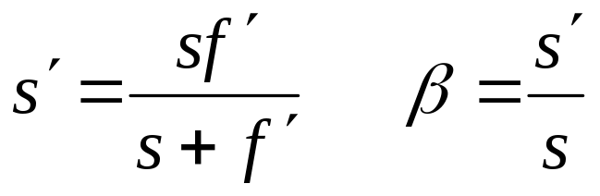
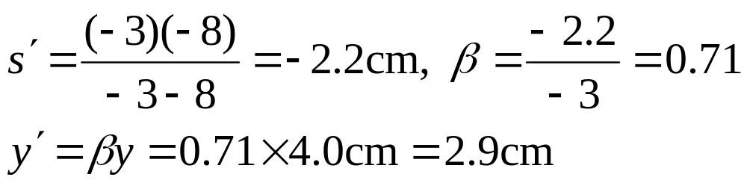
例2.1-1 两个薄透镜L₁、L₂的孔径为4.0cm，L₁为凹透镜L₂为凸透镜，它们的焦距分别为8cm和6cm，镜间距离为3cm，光线平行于光轴入射。求系统的孔径光阑、入瞳和出瞳及视场光阑。
解：首先将L₁和L₂分别对其前面光学系统成像，L₁对其前面光学系统的像就是他本身，而L₂经其前面光学系统即L₁所成的像，
即L₁的右侧2.2cm处，高2.9cm的缩小虚象L’₂
因为平行光入射,L’₂的孔径较L₁小,所以L₂既是孔径光阑又是出瞳，L’₂为入瞳;又因为L₁对入瞳L’₂的中心张角比L’₂对自身中心的张角小，所以L₁为视场光阑。

Slide 9
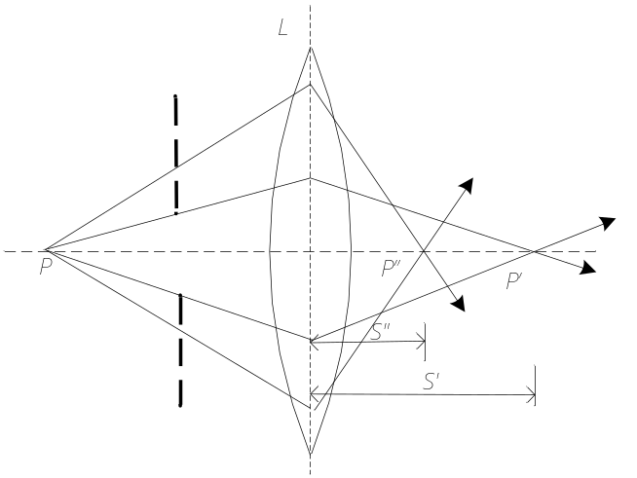
CH 2-2 像 差 aberration
非近轴、宽光束成像
实际的光学系统的成像条件不满足理想成像的要求，点物形成一弥散斑，物体不能生成清晰的像，或者所成的像与原物不相似，这种偏离理想成像的现象称为像差。
单色光形成的像差称为单色像差，包括球差、彗差、像散、像场弯曲、畸变；复色光形成的像差称为色像差，简称色差。
以上所述的像差若是根据几何光学理论进行讨论的，则称为几何像差；若根据波动理论进行讨论的，则称为波像差。
一、单色像差
1. 球差
轴上物点发出的宽光束经薄透镜后不再交于一点，无论屏在何处都将出现弥散斑，这现象称为球面像差，简称球差。
球差的产生是由于透镜不同环带折光能力不同，入射到不同环带上的光线折射后不再交于一点所致。

Slide 10
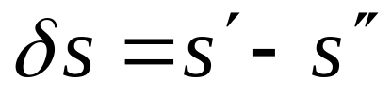
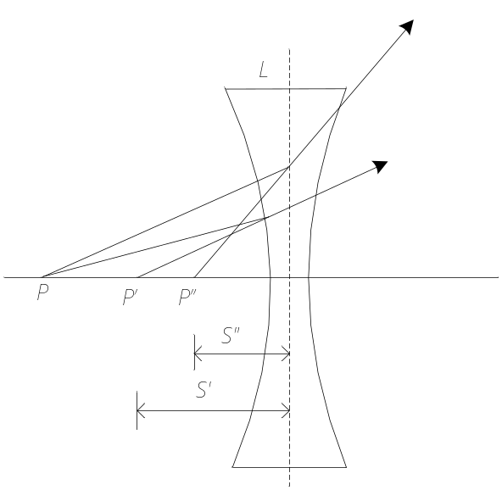



度量球差大小：
会聚透镜
发散透镜
球差的消除方法：
限制成像透镜的通光孔径，以使所有成像光线满足傍轴条件；
改变透镜表面形状，即将球面改为非球面，以保证出射光束中的远轴光线与傍轴光线能够会聚到轴上同一点；
改变前后两个球面的曲率半径比值，使球差得到最大限度减小；
对于给定孔径、焦距和折射率的正单透镜，当对无限远处轴上物点成像时，若满足条件，则所成像的球差最小 .
由于此时|r₁|/|r₂|<1，故最简单的方法是将透镜表面较凸的一侧迎着光。

Slide 11



利用凸透镜与凹透镜球差正负相反的特点，将不同材料的正负透镜按照适当的参数胶合在一起，构成一个复合透镜，可使得某一高度光线的球差得到消除。这种复合透镜叫做消球差透镜。
说明：消球差透镜只针对轴上某一确定物点或某一高度的远轴光线，不可能对所有轴上物点或所有高度的远轴光线都适用，但可以使剩余球差比单个透镜减小许多。
2. 彗差
轴外傍轴物点发出的宽光束经透镜折射后不再交于一点，而在高斯像面上形成彗星状弥散斑。
注意：球差和彗差往往同时存在，消除球差后才明显观察到彗差。

Slide 12
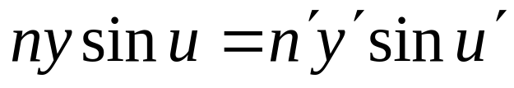
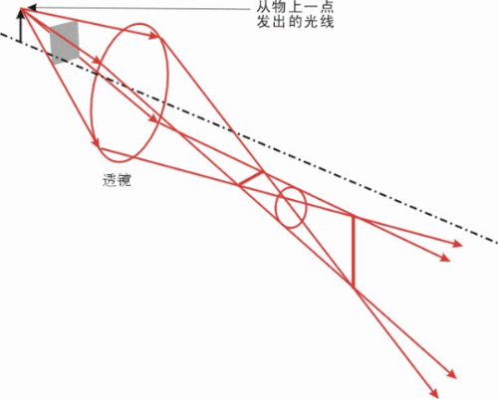
已消除球差后，傍轴物点宽光束成像的条件：
——阿贝正弦条件
满足上述条件的一对共轭点能够消除彗差。
3. 像散
远离轴上物点发出的窄光束经透镜后不再交于一点
平面物
子午像面
弧矢像面
平面物的像散成像

Slide 13
4. 像场弯曲
垂直于光轴的平面物体只有在近轴区域才近似成像为一个平面，对较大物面，像面不是平面而是曲面—场曲
D
L
L
Σ_{Μ}
Σ_{C}
Σ_{S}
Σ_{M}
Σ_{S}
物平面
Σ_{C}
(a) 场曲的特征
(b) 场曲的矫正
说明：单个透镜的场曲可通过在透镜前适当位置上放置一小孔屏来矫正，但像散需要通过复杂的透镜组来矫正。
5. 畸变
当物体发出光线与主轴有较大倾角时，即使是窄光束，所成像与原来的物不再相似。

Slide 14
根据各部分放大率的不同：桶形畸变、枕形畸变
(a) 物
(b) 枕形畸变像
(c) 桶形畸变像
消畸变透镜组
特点：畸变并不破坏光束的同心性，因而也不影响像的清晰度，只影响像和物的几何相似性。
畸变使物体变形,所以对于测量仪器的影响特别大,绘制地图所用的航空摄像镜头就要求尽量矫正这类像差.
消除或矫正畸变的有效方法：在适当位置加小孔屏或利用对称透镜组。

Slide 15
二.色差
色（像）差：由光学介质的色散所引起的几何像差
轴向（位置）色差：成像透镜对不同波长的色光具有不同的焦距
横向（放大率）色差：不同波长的色光具有不同的横向放大率
紫色像
红色像
说明：① 色差是折射光学系统的固有缺陷。只有完全的反射系统，才是一个无像差成像系统。几乎所有的折射型光学材料都具有不同程度的色散特性，因而由同一物点发出的不同波长的同心光束，即使在系统的所有几何像差都已完全消除的情况下，也不能经透镜会聚于同一点。

Slide 16

② 单个透镜的色差无法消除。但如果将两块由不同材料制成的正负透镜按一定球面及折光参数胶合在一起，则该胶合透镜可实现对两种特定波长的光消色差。
横向放大率色差的矫正：两块由同一材料制成的透镜且相距一定间隔：
消色差系统：色差得到矫正的光学系统。一般只能对两种不同颜色的光有相同的成像位置。
消色差透镜
复消色差系统：能使三种颜色的光同时实现消色差的系统。
超消色差系统：能使四种颜色的光同时实现消色差的系统。

Slide 17
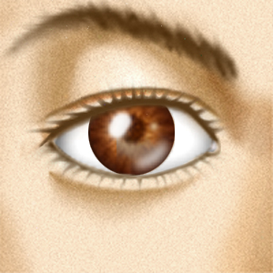
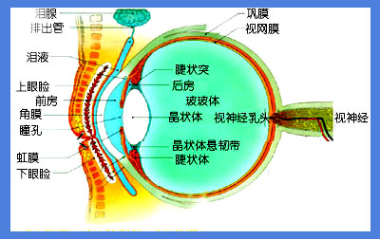
CH 2-3 人眼的光学系统 optical system of human’s eyes
眼睛与照相机类似，由两大部分组成：
A 光学成像系统;B 感光认知系统
一.人眼的构造
人眼是一个直径约为25mm的球状体，眼球最外层是白色不透明的巩膜。其前部略凸出的透明部分称为角膜，其曲率半径约为8mm。眼球内壁后部的网膜是眼的成像膜，称为视网膜。视网膜上面大量分布着两类不同的感光细胞。

Slide 18
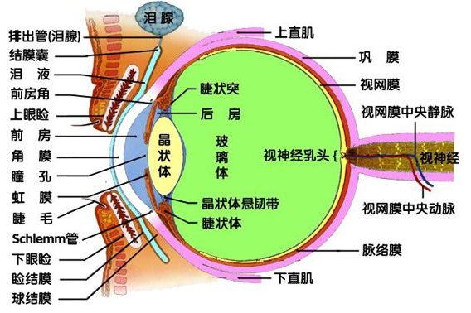
两类感受光的细胞：杆状细胞(弱光)和锥状细胞(强光)
视网膜的中部有一个直径为2.5－3mm的区域叫黄斑，其中心有一直径0.25mm的凹部叫中央凹。(这是视觉最敏感区)
视神经出口区域无感受器—盲点，由于眼球不断转动,盲点几乎无影响。
人眼成像:空气-角膜、水状液-晶状体、晶状体-玻璃体三个界面的折射成像

Slide 19




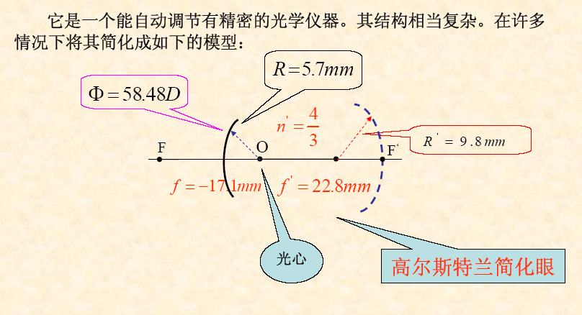
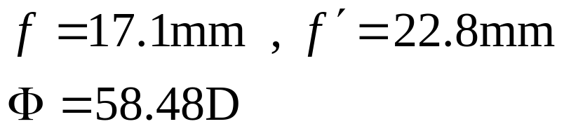
二. 简化眼模型
共轴光具组——只有一个折射球面的简化眼。
Ⅰ.在视网膜上成倒立的像，感觉正立是神经系统的校正
Ⅱ.瞳孔2-8mm，可变光阑，调节入射光强弱
Ⅲ.睫状肌改变晶状体曲率--调焦
其结构参数如下：
单球面折射系统

Slide 20
三.人眼的调节
眼的调节：视网膜的位置是固定的，为了使距离不同的物体都能在视网膜上形成清晰的像，必须改变眼睛焦距，这一过程称～。
眼睛的远点：为看清远处的物体，睫状肌要松弛，使焦距增大。当睫状肌完全松弛时，眼睛能够看清的最远点。
正常人的远点在无穷远。
眼睛的近点：为看清近处的物体，睫状肌要收缩，使焦距变小。当睫状肌最大限度的收缩时，人眼能清楚地看到的最近的点。
通常人眼的近点在10～15cm左右。
明视距离: 25cm。这样既能看得较为清晰，眼睛又不容易疲劳.
近视眼—眼球过长,当睫状肌完全松弛时,无穷远物体成像在视网膜的前方,即它的远点不在无穷远处,而在有限远位置.
远视眼—眼球过短,无限远物体成像在视网膜的后方,近点一般比正常眼要远,超过明视距离25cm.
散光—角膜不是一个球面，而是具有两个对称平面的椭球面。晶状体的两个表面有时也是长轴和短轴的椭球面。

Slide 21

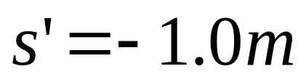
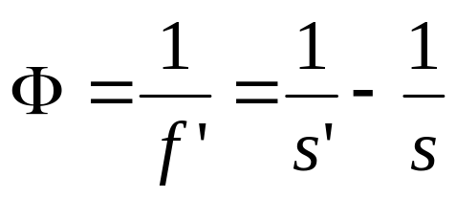
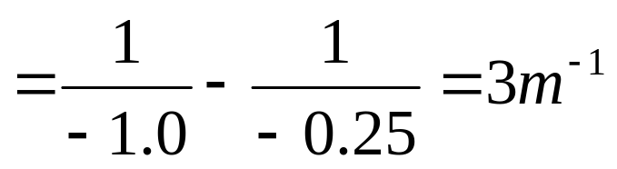
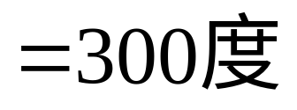
(1)矫正近视眼：使用凹透镜，使无限远处的物体成虚像于其远点上，再由眼球成像于视网膜上。
(2)矫正远视眼：使用凸透镜，使明视距离处的物体成像于它的近点上，再由眼球成像于视网膜上。
(3)矫正散光眼：角膜的缺陷可能造成眼睛在一个平面(例如垂直平面)内折射比另一平面(例如水平面)内大,导致眼睛所看到的物像失真-- 柱面镜矫正。
例题1：试问近点为1米的远视眼，需配怎样的眼镜？
解：所配眼镜应能将明视距离25cm处的物体成像于它的近点上,故：
所配眼镜为300度的凸透镜。

Slide 22

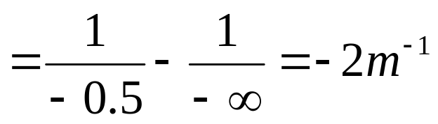
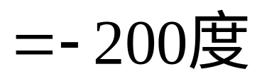

例题2：某人看不清0.5米以外的物体，需配多少度的眼镜？
解：此人为近视眼，远点在0.5米处。配镜应使无限远处的物体成虚像于它的远点处，则
即应配200度的凹透镜。
四.视见函数
单位时间内光通过某面元的各种波长的总电磁辐射，称为通过该面元的辐射通量。
人眼对光的亮暗感觉光的辐射通量与光的波长都有关。
人眼的视觉敏感范围：390—760nm
注意：光照充足的条件下，人眼对550nm左右的黄绿光最敏感；光照弱条件下，对510nm左右的蓝绿光最敏感。所以在夜色朦胧之夜，我们总感到周围世界笼罩了一层蓝绿的色彩。

Slide 23
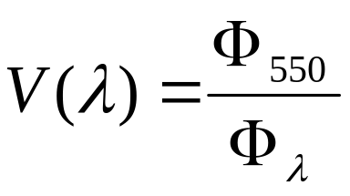
◆用逐阶比较方法可以精确地判断两种颜色的明亮感觉是否相同
假设波长是550nm和λ的两种光引起相同的明暗感觉，它们分别需要辐射能通量 Φ₅₅₀和Φ_{λ}瓦特，它们之比称为对该波长λ 的视见函数，用V(λ )表示。
视见函数表示人眼对各种波长光的相对敏感程度。
注意：红外光和紫外光无论具有多大功率也不能引起人眼视觉的反应，其视见函数值为零，所以称为不可见光。
视见函数是因人而异的，根据对大量正常眼的测量值统计平均的结果，1971年国际照明委员会规定了视见函数的标准值。

Slide 24
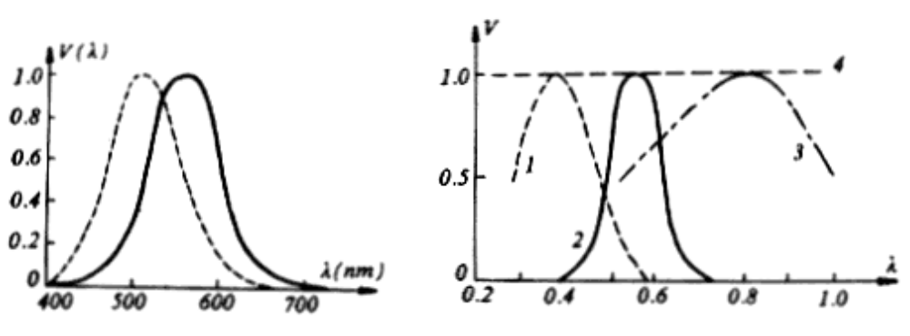
视见函数曲线
光谱响应曲线
图中实线和虚线分别表示明视觉和暗视觉条件下的视见函数。
光谱响应曲线：光检测器，诸如光电池、光电倍增管、磁头、感光乳胶等也只能感受一定范围的波长，并且对每种波长的响应程度（反应的灵敏度）也不同。
如图所示，对应的几种接收器：1、锑铯光电管；2、人眼；3、硅光电池；4、热敏元件

Slide 25


CH2-4 放大镜和目镜 enlarging lens and eye lens
一.视角和视角放大率
1、视角的概念：
物体对简化眼的折射球面曲率中心的张角，即为视角，记为U。
正立物所对应的视角为正；倒立物体对应的视角为负
所有助视仪器(放大镜、望远镜、显微镜)均为增大视角而设计。
最小分辨角—能够分辨的最靠近的两点对人眼所张的角
最小分辨角从几何上看由视网膜上锥细胞的排列精细程度决定，实际上对物体的分辨角的限制是光的衍射效应对最小分辨角的限制。

Slide 26
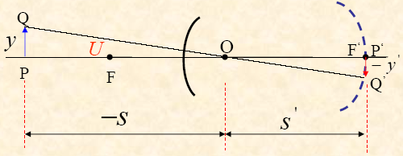
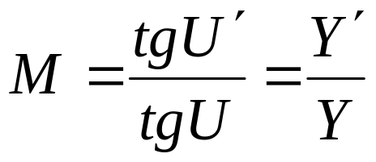
2、视角放大率
设人眼直接观察物体时视角为U，物体在视网膜上生成的像高为Y，物体通过助视仪器生成的像的视角为U’，在视网膜上的像高为Y’。
定义：使用仪器时物体所成的像视角的正切与不使用仪器直接观察物体的视角的正切之比为仪器的视角放大率，简称仪器的放大率。
注意：助视仪器的放大率与角放大率不同。放大率中的U与U′ 是两种不同情况下的视角；而角放大率中的u与u′ 表示一对共轭光线的倾角。

Slide 27

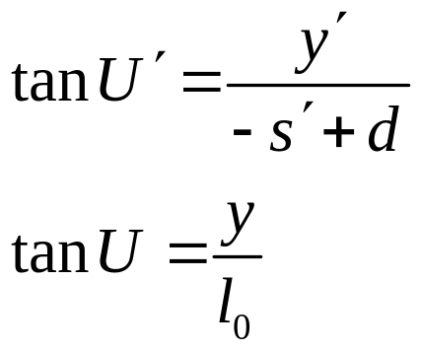











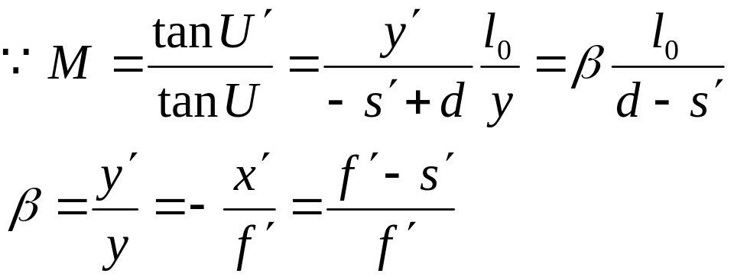
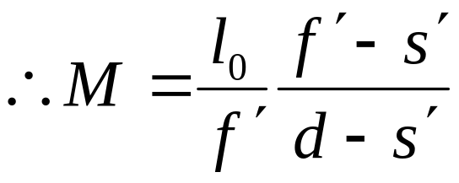
二.放大镜
最简单的放大镜就是一个短焦距的会聚透镜。
将高为y的待测物体PQ放在透镜物方焦点的内侧，经透镜成一放大的高为y’的正立虚像P’Q’，此像又经眼睛在视网膜上生成实像P’’Q’’。设P’Q’至透镜的距离为s’，对眼的视角为U’，简化眼曲率中心C至透镜的距离为d，则
--放大率

Slide 28
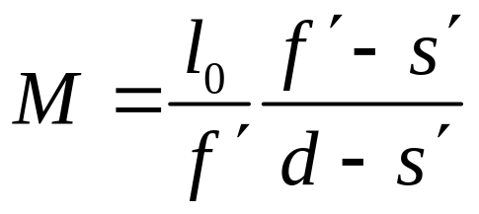

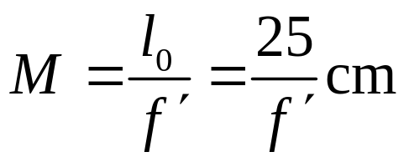
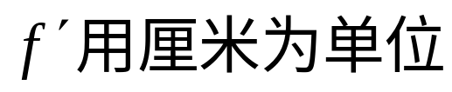
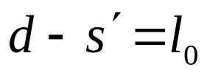
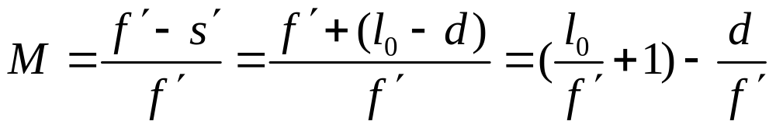
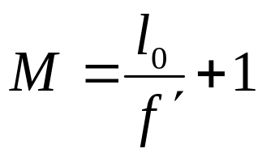
使用放大镜的典型方法
1. 将物体置于放大镜物方焦面上
结论：视角放大率与放大镜到眼睛距离无关。
由上式可见，放大镜的焦距越短，则放大本领越高，但由于受到成像质量的限制，简单放大镜的放大本领多在3×～10×之间。
如果采用复式放大镜（两个以上透镜构成的），则可以减小像差，放大本领可达到20×左右。
2. 将放大镜的虚像调到人眼明视距离处
如果放大镜紧靠人眼，即d＝0
两种情况放大率仅差1。事实上，d≠0，所以它们几乎是相同的

Slide 29
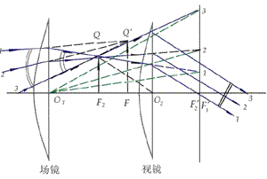
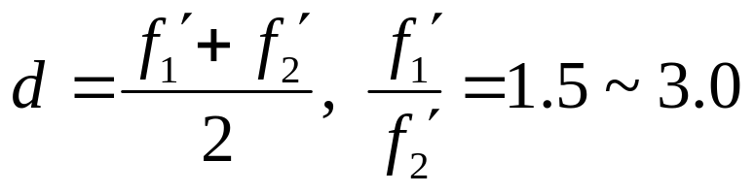
三.目镜
目镜相当于放大镜,不过放大镜是直接观察实物，目镜用于观察前面透镜仪器所成的中间像。目镜一般是由两个或两个以上的复合透镜组成,靠近眼睛的透镜叫接目镜,靠近物体的,叫场镜.
1.惠更斯（Huygoens)目镜：由两片未经过色差校正的平凸透镜组成，凸面都迎着光线。接目镜起放大作用，场镜使映像亮度均匀。
图为f’₁=3a,f’₂=a,d=2a的惠更斯目镜光路图

Slide 30
若在两块透镜之间的目透镜焦平面放一光栏，把显微刻度尺放在此光栏上，从目镜中观察到迭加在物象上的刻度。
惠更斯目镜既可用于观察，又可用于照相。当物体经物镜所成的像在目镜焦点之内时成放大虚像，可以进行显微观察；当物体经物镜所成的像在目镜焦点之外时成放大实像，可进行显微摄影。
惠更斯目镜因焦点在两片透镜之间，故不能单独作为放大镜使用。这种不能单独作为放大镜用的目镜叫做负型目镜。
惠更斯目镜没有校正像差，只适合与低、中倍消色差物镜配合使用，它的放大倍数一般不超过15倍。
2. 冉斯登（J.Ramsten）目镜：由两个相同材料的平凸镜组成，凸面相向，平面向外。

Slide 31
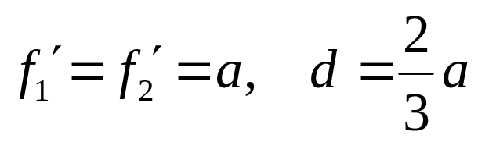
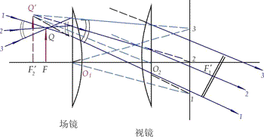
结构特征：
由于冉斯登目镜的物方焦点在场镜之外，因而可以单独用作放大镜观察实物。而惠更斯目镜只能用来观察像。
在冉斯登目镜物方焦面上加一标尺，可对观察的物体或物体生成的实像进行长度测量，故该目镜常用于测量仪器中。

Slide 32
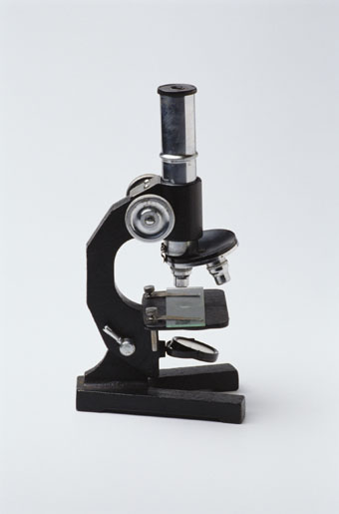









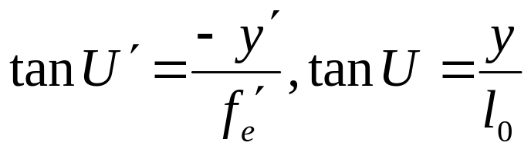
CH2-5 显 微 镜 microscope
光学显微镜是利用光学原理，把人眼所不能分辨的微小物体放大成像，以供人们提取微细结构信息的光学仪器。
光学显微镜经过几百年的发展，性能不断提高，现在已成为一种用途十分广泛的助视仪器。
光学显微镜由两组透镜构成:焦距极短的物镜 L_{o}和目镜 L_{e}，为消除像差，物镜和目镜都是复杂透镜组。
小物位于物镜物方焦点外侧附近，中间放大实像（在F_{e}处）最后无限远放大虚像

Slide 33
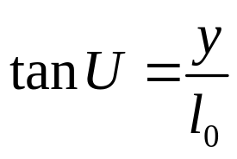
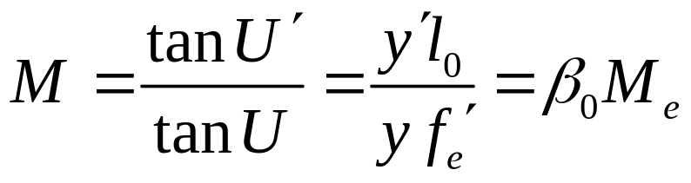
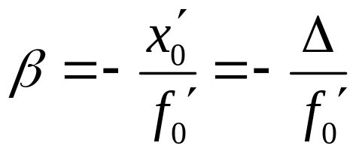
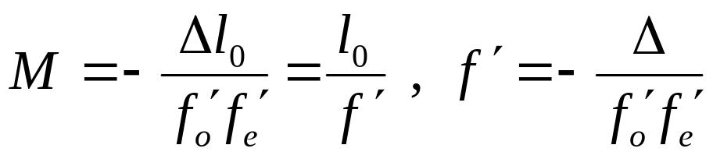
若将物体在明视距处，视角U的正切为
显微镜放大率远大于目镜
物镜的像方焦点到目镜的物方焦点的距离称为光学间隔，记为Δ.通常也称为显微镜的光学筒长。
x’₀--物镜像方焦点到它所生成像P’Q’的距离, f’为系统的焦距
总结：
1. 显微镜的放大率与其光学筒长成正比；
2. 物镜和目镜的焦距越短，放大率越大；
3. 显微镜成倒立虚像。
4.显微镜用来观察近物放大像。

Slide 34
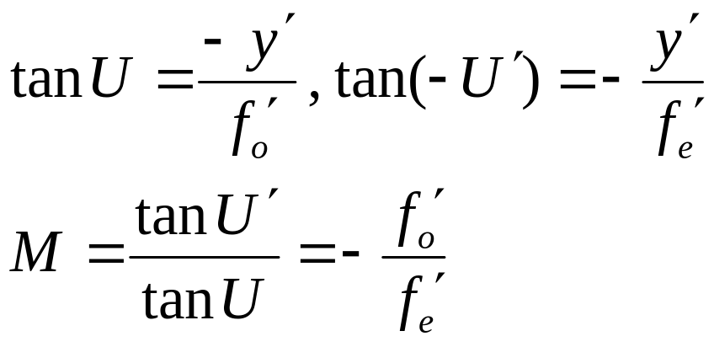


CH2-6望远镜 telescope
望远镜也是由物镜（焦距较长）和目镜组成，观察远物放大像
结构特征：
观察天体时望远镜的光学间隔为零
观察有限远景物时望远镜的光学间隔很小
一.开普勒望远镜
物对眼的视角可近似地用像对物镜中心的张角表示，如图示
物镜焦距越长,目镜焦距越短放大率越大;
U,U’是一对共轭量;角放大率与视角放大率相等.
式中负号表示望远镜生成倒立像.

Slide 35









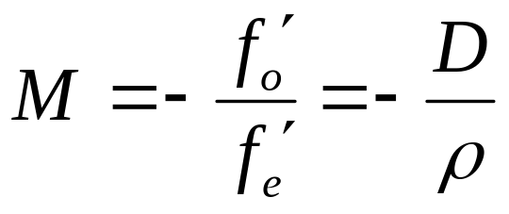
◆ 开普勒望远镜的出瞳和入瞳
入瞳
出瞳
1. 望远镜的物镜边缘为孔径光阑；
2. 视场光阑位于物镜和目镜的公共焦点处；
3. 入窗和出窗与物平面和像平面重合，位于无限远——消除渐晕。
入瞳的直径越大，出瞳的直径越小，望远镜的放大率越大
测望远镜放大率：将望远镜对准无穷远调焦，在目镜后放置白纸，得到纸上清晰光斑---出瞳。由物镜直径与光斑直径之比---望远镜放大率

Slide 36
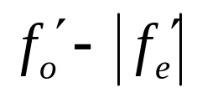


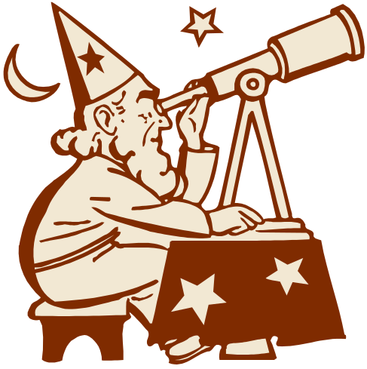
二.伽利略望远镜---正立像
开普勒望远镜生成的是倒像，为得到正立像，可将目镜换为发散透镜，这便成了伽利略望远镜。
伽里略望远镜的物镜与目镜的距离
目镜
公共焦点在目镜之外,不能在公共焦点上放置光阑—限制应用范围。
然而它的焦点不在望远镜内，因而可以用作激光扩束器。
物镜
出瞳
望远镜的种类很多，课后可搜集相关资料。
为提高望远镜的放大率→增大望远镜的物镜孔径→反射式望远镜

Slide 37
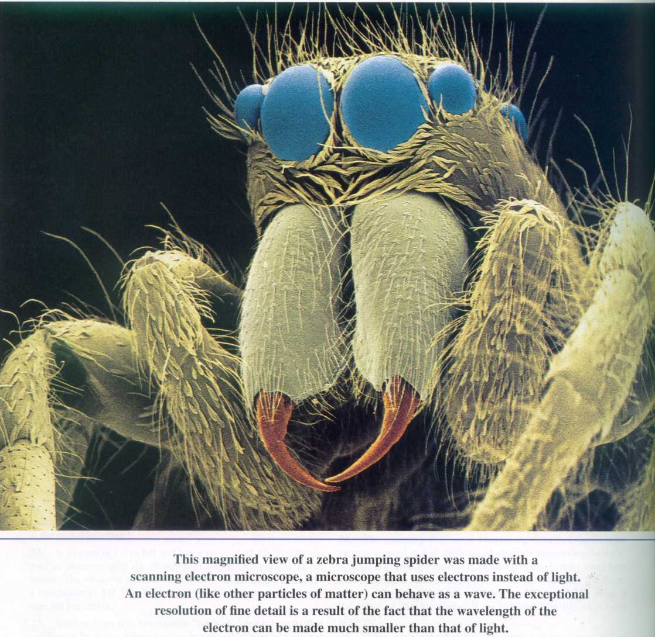
用电子显微镜观察一种小蜘蛛的头部

Slide 38
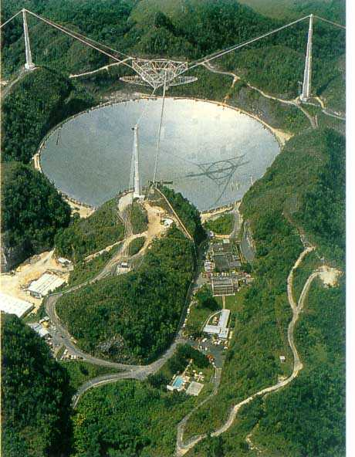
世界上最大的射电望远镜建在美国波多黎各岛的Arecibo
直径305m，能探测射到整个地球表面仅10⁻¹²W的功率，也可探测引力波。

Slide 39
Exercises：
2.2，2.4，2.5，2.8

